Slide 1
Introdução à Ciência de Dados
profs: Jonice Oliveira
Fabrício Firmino

Slide 2
Ementa
Apresentação
Cadastro na plataforma
Formato das aulas
Avaliação
Requisitos básicos
O que você vai sair sabendo fazer após o curso
Introdução à Ciência de Dados

Slide 3
Apresentação
Professor responsável: Professora Jonice Oliveira
Quem vai dar maior parte das aulas: Fabricio Firmino
Se o curso é mineração por que você está falando de Data Science?
Vou sair desse curso o “bicho mermo” ?
Esse curso será dado tanto para a graduação quanto para o mestrado.

Slide 4
Apresentação
Mas você sabe alguma coisa de Data Science?
empresa: http://techniati.com.br
aulas ministradas na UFRJ: mineração de dados (terceira vez), big data (duas vezes)
aulas ministradas em outros locais: pós-graduação em análise de dados (UVA), pós-graduação em big data (UVA)
doutorado: Deep learning + Lógica + Recuperação da informação + Imagens + loucura

Slide 5
Cadastro na plataforma
Vamos utilizar o Google Classroom
Nome da sala: Introdução à Ciência de Dados
Código da turma: tjqjtol

Slide 6
Formato das Aulas
Terças-feiras: aulas teóricas presenciais
Muita matemática
Métodos serão descritos em detalhe
Trabalhos serão passados para serem entregues em uma semana
Quintas-feiras: aulas remotas (porém devem ser assistidas na hora da aula)
Vou abrir uma LIVE no youtube (É UMA TENTATIVA).
Vou mostrar a tela do meu computador e como eu resolvo os problemas que passar.
Vou passar exercícios para serem entregues durante a aula (se não assistir na hora não entrega o exercício)

Slide 7
Formato das Aulas
Palestrantes:
Marketing da C&A: Eduardo Kim & Emanuel
Marketing da Coca-Cola: Fabio Medeiros

Slide 8


Avaliação
Trabalhos diários
Trabalho final com tudo
Nota Final: 0.4 * Trabalhos diários + 0.6 * Trabalho final com tudo
IF NOTA FINAL >= 5
IF NOTA FINAL < 5
Para galera da Pós:
A: nota >=9
B: 7 <= nota < 9
C: 5 <= nota < 7
D: nota < 5

Slide 9
Requisitos Básicos
Algebra linear: Multiplicar matrizes, Matriz transposta, Matriz Inversa, Resolução de sistemas.
Cálculo: derivada, gradiente
Programação em Python: abrir e escrever arquivos, criar funções, utilizar bibliotecas

Slide 10
O que você vai sair sabendo fazer após o curso?
Como construir bases de dados para análises
Como visualizar dados
Como aplicar estatísticas para problemas de análise de dados (principalmente para testar hipóteses)
Como aplicar modelos de aprendizado de máquina para classificação ou para prever séries
E principalmente: COMO FAZER BOAS PERGUNTAS

Slide 11
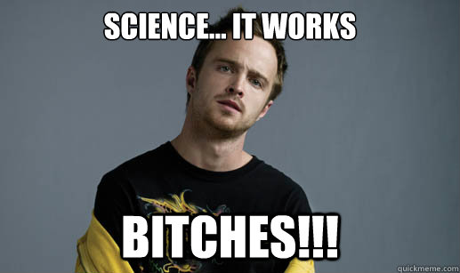
Introdução à Ciência de Dados

Slide 12
Introdução à Ciência de Dados
O que é Ciência?

Slide 13
Introdução à Ciência de Dados
Ciência (do latim scientia, traduzido por "conhecimento") refere-se a qualquer conhecimento ou prática sistemáticos. Em sentido estrito, ciência refere-se ao sistema de adquirir conhecimento baseado no método científico bem como ao corpo organizado de conhecimento conseguido através de tais pesquisas.

Slide 14
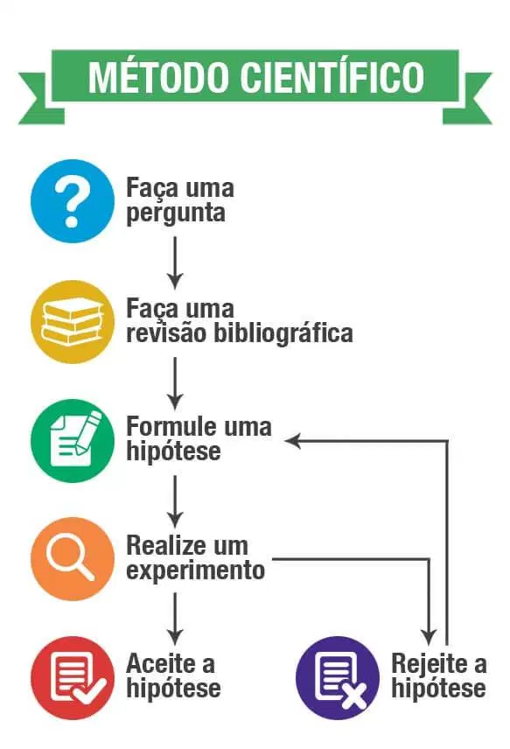
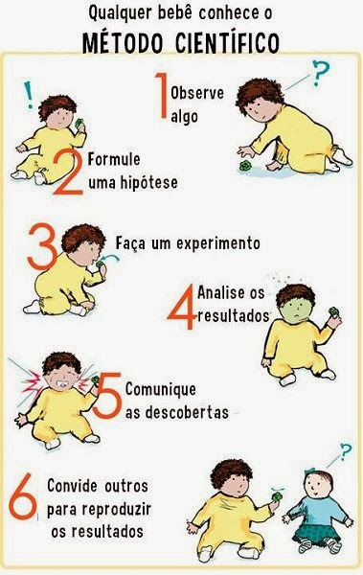
Introdução à Ciência de Dados

Slide 15
Introdução à Ciência de Dados
Qual a parte mais crucial do método científico?

Slide 16
Introdução à Ciência de Dados

Slide 17
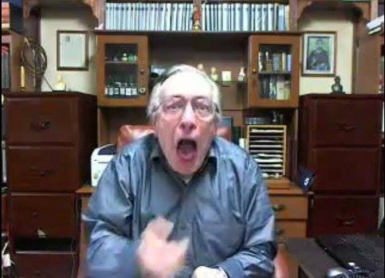
Introdução à Ciência de Dados
Mas se a ciência é tão boa por que fica toda hora mudando?

Slide 18
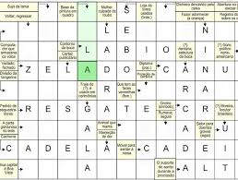
Introdução à Ciência de Dados
Filosofia da ciência:
ref: http://multimidia.ufrgs.br/conteudo/frontdaciencia/Fronteiras_da_Ciencia-T08E01-Fisica.e.Filosofia-06.03.2017.mp3

Slide 19
Introdução à Ciência de Dados
Por que é tão difícil fazer análises?
Aplicação de gráficos para tudo
Simplificação dos problemas (o mundo é complexo)
Bolhas cognitivas
Argumentos falaciosos ******

Slide 20
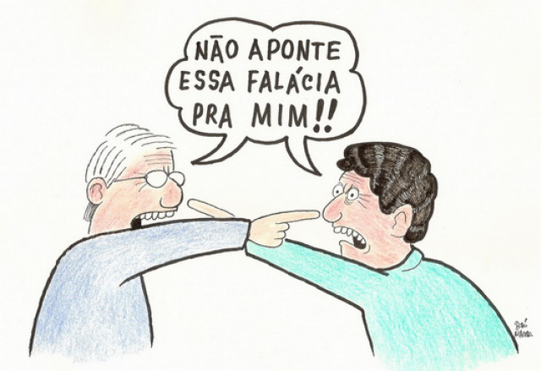
Introdução à Ciência de Dados
Conhecendo Falácias

Slide 21
Introdução à Ciência de Dados
Conhecendo Falácias
Falsa Causalidade:
Supor que uma relação real ou percebida entre duas coisas significa que uma é a causa da outra.

Slide 22
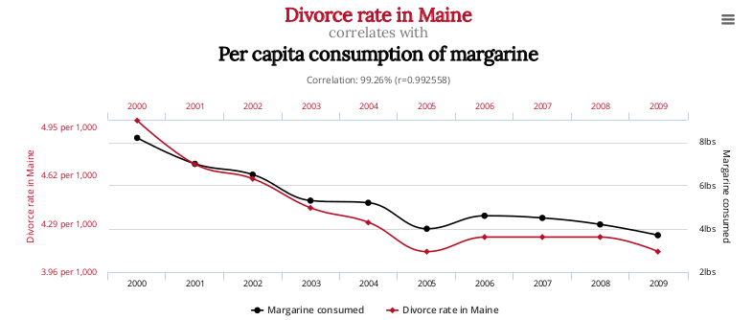
Introdução à Ciência de Dados
Conhecendo Falácias
Falsa Causalidade:

Slide 23
Introdução à Ciência de Dados
Conhecendo Falácias
Argumentum ad hominem É uma falácia identificada quando alguém procura negar uma proposição com uma crítica ao seu autor e não ao seu conteúdo.

Slide 24
Introdução à Ciência de Dados
Conhecendo Falácias
Espantalho Consiste em criar ideias reprováveis ou fracas, atribuindo-as à posição oposta.

Slide 25
Introdução à Ciência de Dados
Conhecendo Falácias
Ladeira Escorregadia
Você faz parecer que o fato de permitirmos que aconteça A fará com que aconteça Z, e por isso não podemos permitir A.

Slide 26
Introdução à Ciência de Dados
Conhecendo Falácias
Inversão do Ônus da prova
Você espera que outra pessoa prove que você está errado, em vez de você mesmo provar que está certo.

Slide 27
Introdução à Ciência de Dados
Conhecendo Falácias
Escocês de Verdade
Um escocês de verdade não põe açúcar no mingau.

Slide 28
Introdução à Ciência de Dados
Conhecendo Falácias
Falsa dicotomia:
Ou você é coxinha ou você é petralha!!!! ( só existem dois possíveis e nada a mais)

Slide 29
Introdução à Ciência de Dados
Conhecendo Falácias
Existem várias outras falácias: (https://pt.wikipedia.org/wiki/Fal%C3%A1cia)
Pirulla (youtube): https://www.youtube.com/user/Pirulla25/search?query=fal%C3%A1cias
Clarion(youtube): https://www.youtube.com/watch?v=9U2457cS_rU&list=PL7298E65F62E9A957
Scicast (podcast): http://www.scicast.com.br/tag/falacias/
Dragões de Garagem (posdcast): http://scienceblogs.com.br/dragoesdegaragem/2015/09/dragoes-de-garagem-60-falacias/

Slide 30
Introdução à Ciência de Dados
Tarefa na plataforma:
Encontre três exemplos de falácias na argumentação de políticos (escolha um que você odeia e outro que você “ama”): Link o vídeo no youtube com o instante e diga qual falácia ele utilizou

